Slide 1
第10章 并行A/D及D/A转换器接口技术
10.1 A/D及D/A转换器主要参数
A/D(Analog to Digital)转换：从模拟信号到数字信号的转换。
D/A(Digital to Analog)转换：从数字信号到模拟信号的转换。
A/D转换器(Analog-Digital Converter)：ADC
D/A转换器(Digital-Analog Converter)：DAC

Slide 2
10.1.1 A/D转换器主要参数
(1) 分辨率（Resolution）
分辨率是指ADC对输入模拟信号的分辨能力。
理论上讲，一个输出为n位二进制数的ADC应能区分输入模拟电压的2^{n}不同量级，能区分输入模拟电压的最小差异为满量程输入（V_{FS}）的1/2^{n},即V_{FS}/2^{n}。
若ADC的满量程V_{FS}=10V，当ADC的输出为8位、10位和12 位数字量时，其分辨率，也就是可分辨的最小电压，分别为39.21mV，9.78mV和2.44mV。
即：当电压的变化低于这些值时，ADC不能分辨。

Slide 3

（2） 转换误差（conversion error）
它表示ADC实际输出的数字量和理论上输出数字量之间的差别，常用最低有效位的倍数表示。
（3） 转换时间（conversion time）
转换时间是指从转换器从接到转换启动信号开始，到输出端获得稳定的数字信号所经过的时间。
A/D转换器的转换速度主要取决于转换电路的类型，不同类型A/D转换器的转换速度相差很大。
并行A/D转换器转换速度最高，仅需几十纳秒；
逐次逼近型A/D转换器转换速度次之，一般在几十微秒；
双积分式A/D转换器转换速度最慢，需几十至几百毫秒。

Slide 4

10.1.2 DAC的主要参数:
（1）分辨率
① 用输入二进制数码的位数给出。
如果数字量的位数为n，则可以说D/A转换器的分辨率为8位。
② 用D/A转换器能够分辨出来的最小电压。
若V_{REF}=5V，n=8，则分辨率= V=19.5mV。
显然，位数越多，分辨精度就越高。通常以其二进制位数表示分辨率。

Slide 5

（2）转换误差（conversion error）
指DAC实际输出的模拟量与理论输出模拟量之间的差值。
D/A转换器的绝对误差（或绝对精度）是指加入最大数字量（全1）时D/A转换器的理论值与实际值之差，该误差值应小于LSB/2。
常用分辨率和转换误差描述D/A转换器的转换精度。

Slide 6
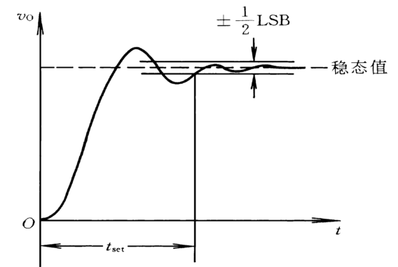

（3）建立时间（Setting time）
通常用建立时间 来定量描述D/A转换器的转换速度。
建立时间（ ）：从输入的数字量发生突变开始，直到输
出电压进入与稳定态相差 范围以内的这段时间。
通常手册中给出的是从输入从全0变为全高或从全高变为全低时转换的时间。

Slide 7


（2）DAC的输入/输出特性
① 输入缓冲能力
D/A转换器是否带有三态缓冲器来保存输入数字量。
② 输入数据的宽度
8位、10位、12位、14位和16位之分。
③ 电流型还是电压型
④ 输入码制
即能接受哪些码制的数字量输入。
二进制码、BCD码、偏移二进制码、补码。
⑤ 单极性还是双极性输出

Slide 8


DAC的类型：
转换位数：8、10、12位
内部缓冲器数量：无、单、双
输出类型：电流、电压
大多数DAC均属于电流输出型，需进行电压转换
输出极性：单、双极性
输入接口：并、串行
转换速度：低、高速
其它：低功耗，专用型等

Slide 9
10.2 8位并行DAC0832及其接口技术
DAC0832：
8位D/A转换器, 单电源供电。
工作电压范围：+5~+15V；
基准电压范围：±10V；
电流建立时间：1μs；
CMOS工艺, 低功耗 20mW。

Slide 10
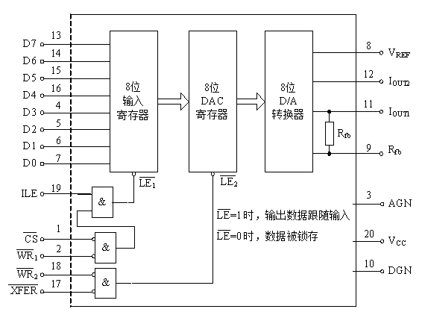

1）DAC0832的内部结构及引脚特性
（1）内部结构
1
0
0
1
图10-1 DAC0832内部结构框图

Slide 11
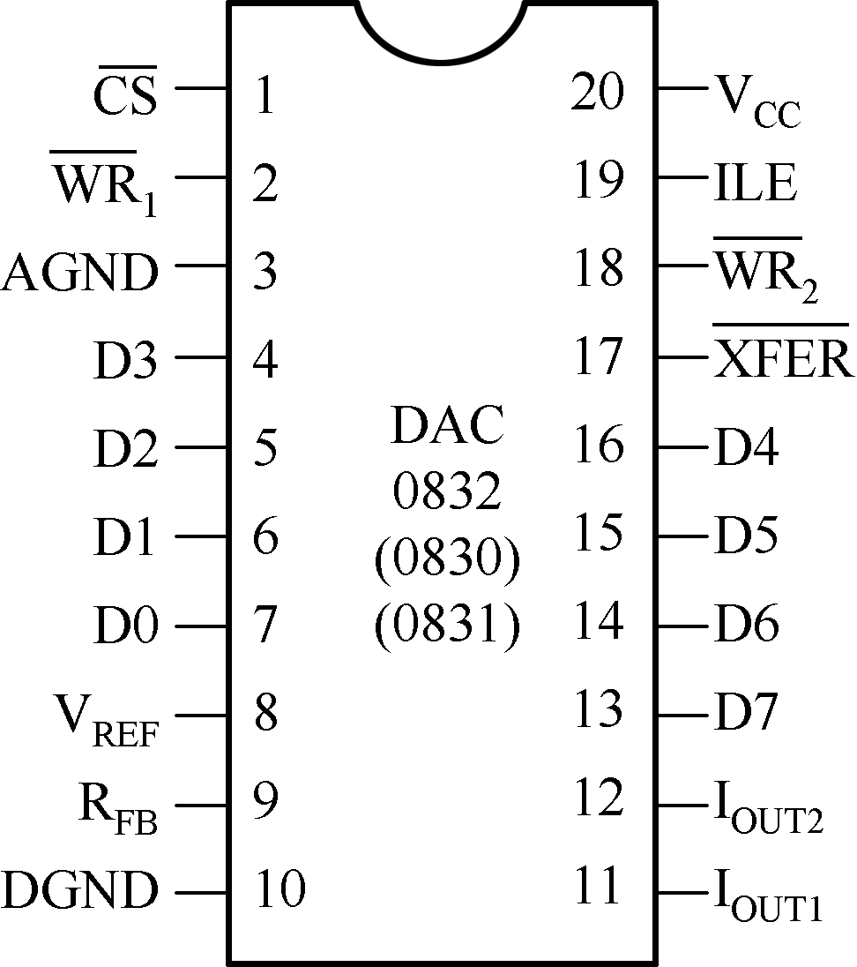
（2）DAC0832引脚功能
I_{OUT1}：DAC电流输出1。
当DAC寄存器中的内容为全1时，I_{OUT1}为最大值；当DAC寄存器内容为全0时，I_{OUT1}为0。
• I_{OUT2}：DAC电流输出2。
I_{OUT1}+I_{OUT2}＝常数。
单极性输出时，I_{OUT2}通常接地。
图10-2 DAC0832引脚图

Slide 12


ILE：数据输入锁存允许信号，高电平有效。
/WR1：输入寄存器的写选通输入端，负脉冲有效。
当/CS＝0，ILE＝1，/WR1有效时，D0～D7被传送到输入寄存器。否则，输入锁存器中的数字被锁存。
/CS、ILE和/WR1构成第一级输入锁存。
图10-2 DAC0832引脚图

Slide 13
/WR2：DAC寄存器写选通输入端，负脉冲有效。
当/XREF＝0且/WR2有效时，输入寄存器的数据被传送到DAC寄存器中进行转换。
/XFER：数据传送控制信号，低电平有效。与/WR2配合使用，构成第二级锁存。
图10-2 DAC0832引脚图

Slide 14
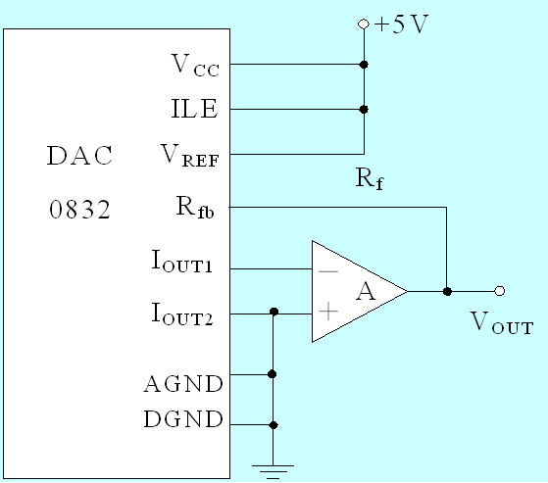

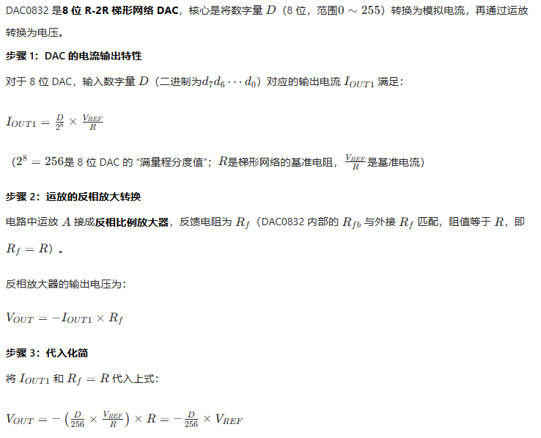
（3）D/A转换器的输出电路
① 单极性输出

Slide 15
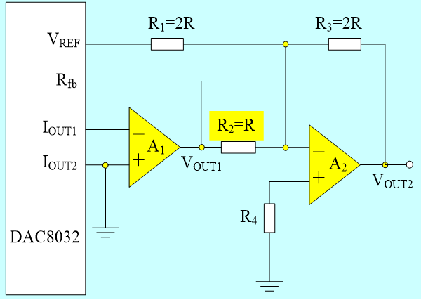

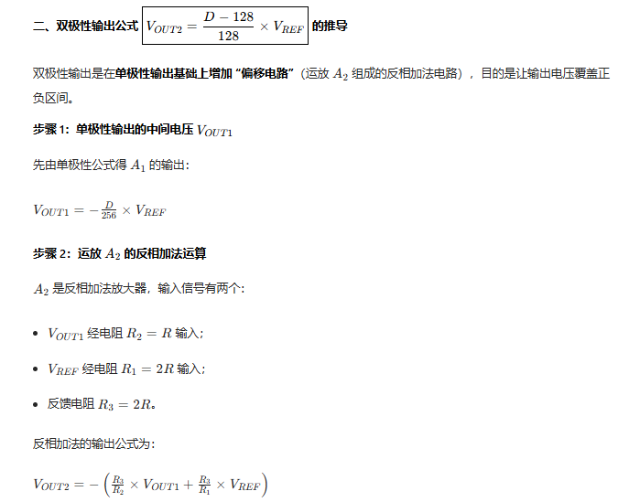
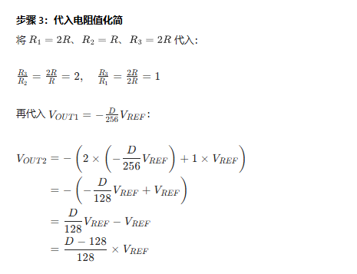
②双极性输出
当D＝0， V_{OUT2}= －V_{REF}
当D＝80H， V_{OUT2}= 0
当D＝0FFH， V_{OUT2}= 127V_{REF}/128。

Slide 16
10.1.3 DAC0832与MCS-51单片机的接口
MCS-51单片机与DAC0832的接口有3种连接方式，即
直通方式、单缓冲方式 及 双缓冲方式。

Slide 17

对DAC0832的编程方法有两种：
1）基于地址的编程方法
2）基于时序的编程方法

Slide 18
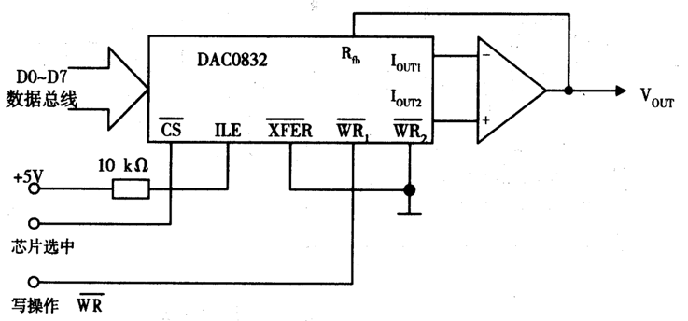
1）基于地址的编程方法
P2.6
DAC0832的地址：1011 1111 1111 1111（0BFFFH）
MOV DPTR，#0BFFFH ；送端口地址，假设为0BFFFH
MOV A，#data ；送欲转换的数据
MOVX @DPTR，A ；写数据至端口，/WR变低
unsigned char a=data；
XBYTE[0xbfff]=a； //写数据

Slide 19
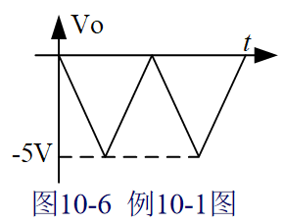
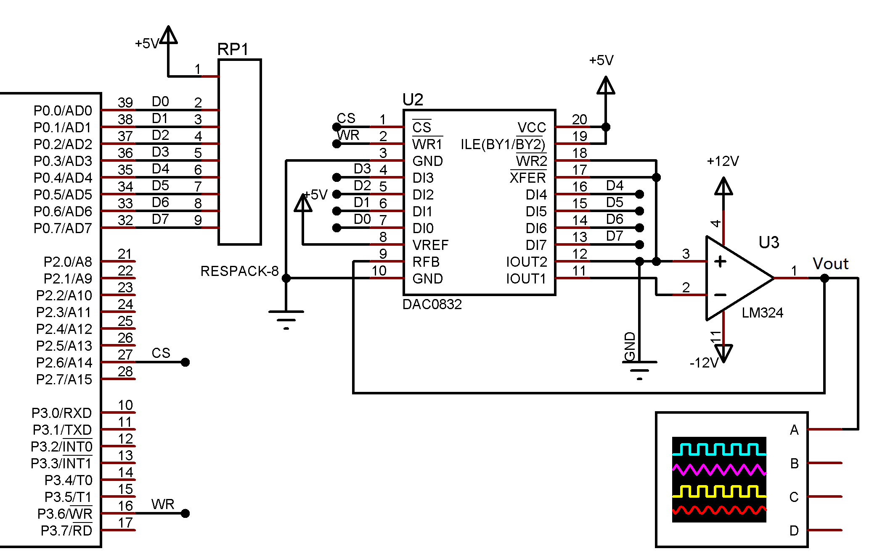
例10-1 DAC0832与89C51的接口如图10-5所示，编程使DAC0832输出一个电压在0～- 5 V的三角波(频率任意)，如图10-6所示，并在Proteus下仿真（假设f_{OSC}=11.059 2 MHz）。
图10-5

Slide 20
P2.6
DAC0832的地址：0BFFFH
unsigned char a=data；
XBYTE[0xbfff]=a； //写数据

Slide 21
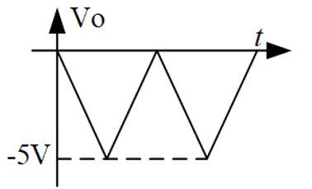
D=0~255， V_{OUT}=0~-255/256*V_{REF}

Slide 22
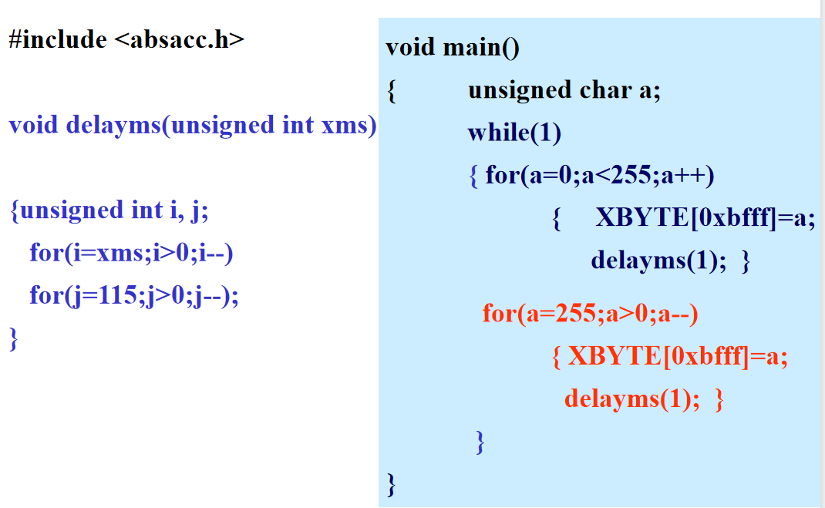
如果要求波形的周期，该如何编程？

Slide 23



例10-2 假设DAC0832的DAC寄存器直通，引脚CS接至89C51单片机的P2.6引脚，ILE接于+5V，编程输出如图10-7所示的正弦波（频率任意），并在Proteus下仿真。
输出端必需采用双极性输出
图10-7 例10-2输出波形图

Slide 24
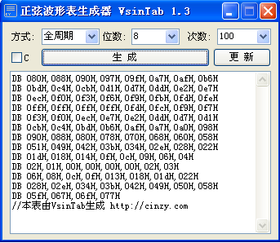

Slide 25
#include <absacc.h>
unsigned char code sintable[] ={0x80,0x90,0x9f,0xaf,0xbd,0xcb,0xd7,0xe2,0xec,0xf3,0xf9,0xfd,0xff,0xff,0xfd,0xf9,0xf3,0xec,0xe2,0xd7,0xcb,0xbd,0xaf,0xa0,0x90,0x80,0x70,0x60,0x51,0x42,0x34,0x28,0x1d,0x14,0xc,0x6,0x2,0x0,0x0,0x2,0x6,0xc,0x13,0x1d,0x28,0x34,0x42,0x50,0x5f,0x6f}
50个点

Slide 26
void delayms(char xms)
{char i, j;
for(i=xms;i>0;i--)
for(j=115;j>0;j--);
}
main( )
{ unsigned char k;
while(1)
{ for (k=0;k<50; i++)
{ XBYTE[0xbfff]=sintable[k];
delayms(1); }
}
}

Slide 27
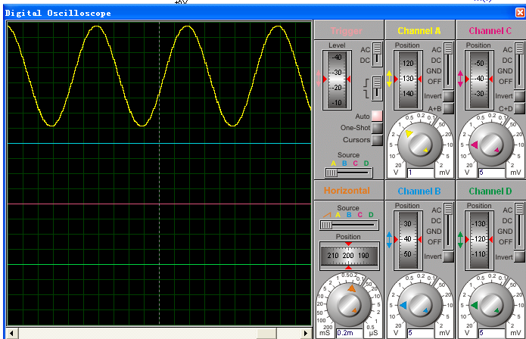

Slide 28
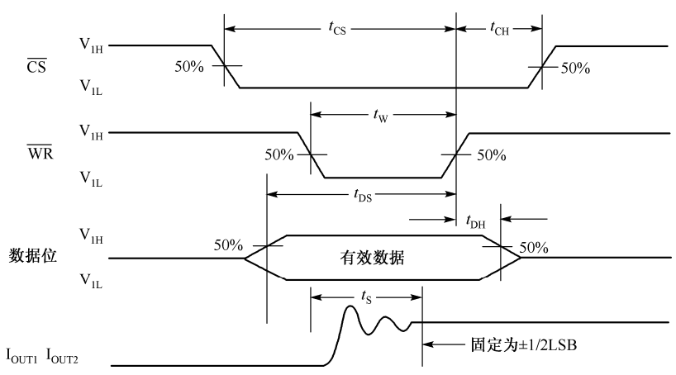
（2）基于时序的编程方法
（1）
（3）
（2）
图10-6 DAC0832芯片的操作时序图

Slide 30
#include <reg51.h>
#define uchar unsigned char
#define uint unsigned int
sbit daccs=P3^0;
sbit dacwr=P3^1;
void delayms(uint xms)
{ uint i, j;
for(i=xms;i>0;i--)
for(j=115;j>0;j--); }
void main()
{ unsigned char a;
daccs=0;
while(1)
{ for(a=0;a<255;a++)
{ P0=a;
dacwr=0;
delayms(1);
dacwr=1; }
for(a=255;a>0;a--)
{ P0=a;
dacwr=0;
delayms(1);
dacwr=1; }
}
}

Slide 31
或者：
void main()
{ unsigned char a;
daccs=0; //拉低 CS
dacwr=0; //拉低WR
while(1)
{ for (a=0;a<255;a++)
{ P0=a; //输出数据
delayms(1); } //延时1ms
for(a=255;a>0;a--)
{ P0=a;
delayms(1); } }
}

Slide 32








10.4 并行ADC0808（0809）及接口技术
ADC0808/0809型是8位CMOS型逐次逼近式（逐次渐进型）ADC。
逐次逼近式A/D转换器是一种速度较快、精度较高的转换器，其转换时间大约在几微秒到几百微秒之间。

Slide 33
10.4.1 ADC0808和0809简介
1） 主要技术指标和特性
• 分辨率：8位；
• 模拟量输入通道：8路；
• 转换时间：100μs；(决定采样频率小于10kHz)
• 电源：+5V；
• 模拟输入电压范围：单极性0～+5V，双极性±5V或±10V；
• 具有可控三态输出锁存器；
• 启动转换控制方式：正脉冲。上升沿使内部所有寄存器清“0”，下降沿使A/D转换开始；

Slide 34
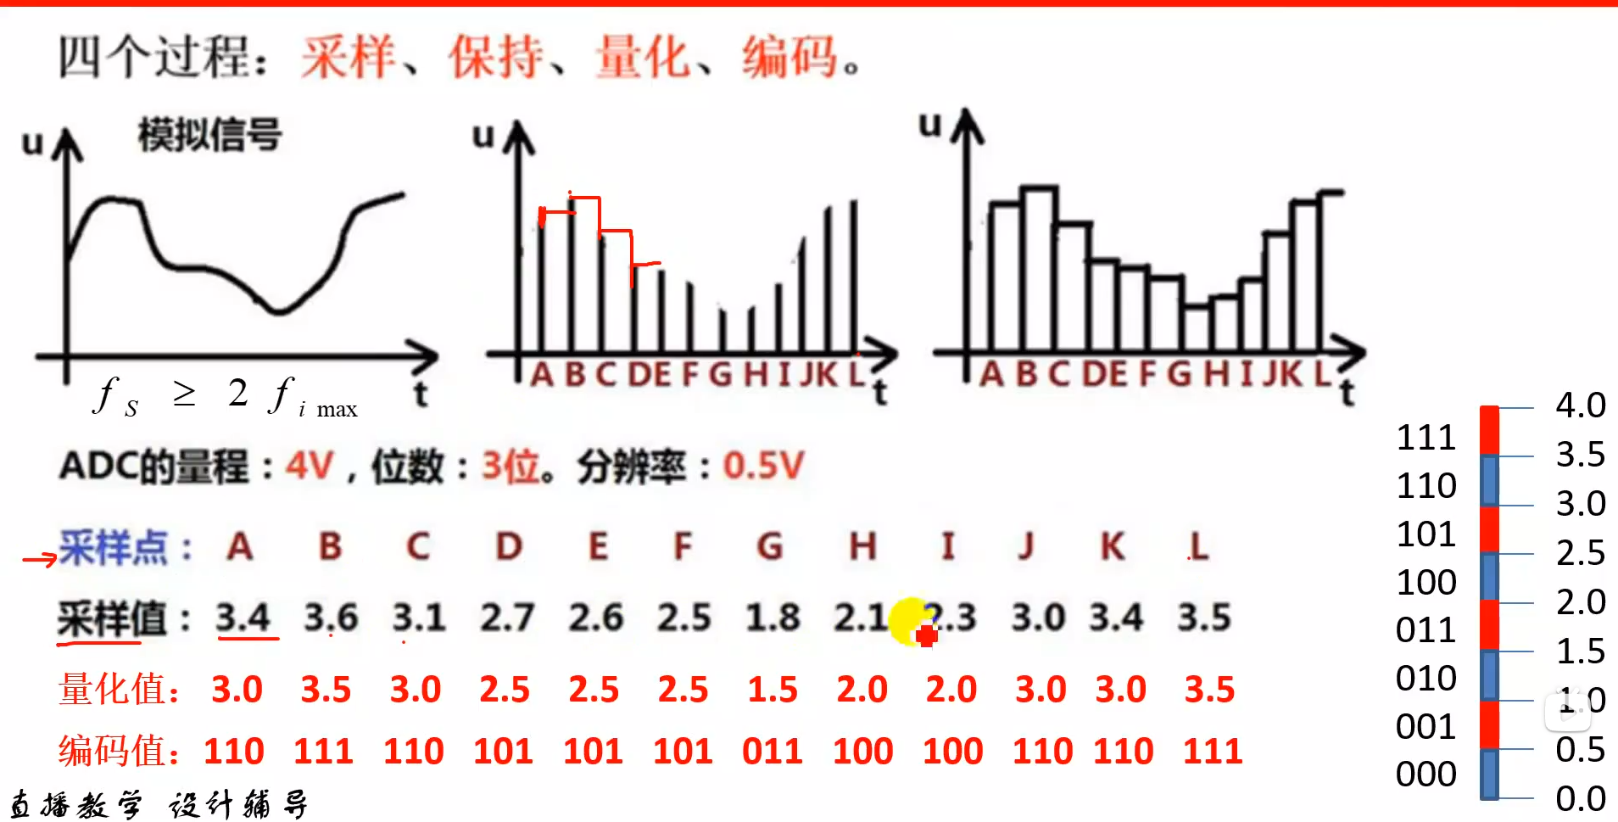

Slide 35
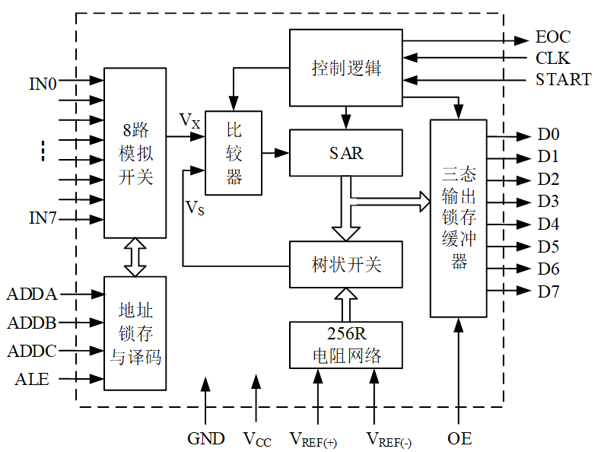

2） 内部结构和工作原理
CLK允许范围：500k~1MHz,
典型值为640kHz
图10-15 ADC0809的内部逻辑结构图

Slide 36
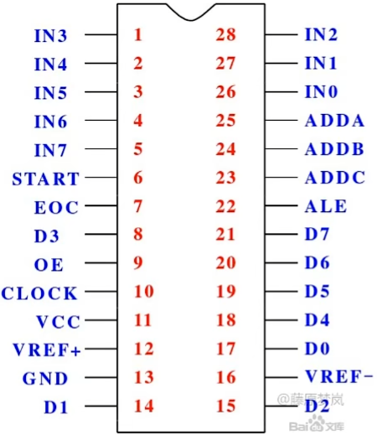














Slide 37



AD0809 的工作原理
IN0-IN7:8 条模拟量输入通道
ADC0809 对输入模拟量要求:信号单极性，电压范围是0-5V，若信号太小，必须进行放
大;输入的模拟量在转换过程中应该保持不变，如若模拟量变化太快，则需在输入前增加采样保持电路。
地址输入和控制线:4条
ALE 为地址锁存允许输入线，高电平有效。当ALE线为高电平时，地址锁存与译码器将A， B，C 三条地址线的地址信号进行锁存，经译码后被选中的通道的模拟量进转换器进行转换。A，B 和C 为地
址输入线，用于选通IN0-IN7 上的一路模拟量输入。

Slide 38
数字量输出及控制线:11 条
ST 为转换启动信号。当ST 上跳沿时，所有内部寄存器清零;下跳沿时，开始进行A/D 转换;在转换期间，ST 应保持低电平。
以上两个信号用于启动AD转换。
EOC 为转换结束信号。当EOC 为高电平时，表明转换结束;否则，表明正在进行A/D 转换。
OE为输出允许信号，用于控制三态输出锁存器向单片机输出转换得到的数据。OE=1，输出转换得到的数据;OE=0，输出数据线呈高阻状态。输出允许控制端，用于打开三态输出锁存器。
D7-D0 为数字量输出线。
CLK为时钟输入信号线。因ADC0809的内部没有时钟电路，所需时钟信号必须由外界提供，
通常使用频率为500KHZ，
VREF(+)，VREF(-)为参考电压输入。

Slide 39











ADC0809 应用说明
(1). ADC0809 内部带有输出锁存器，可以与AT89S51，STM32等单片机直接相连。
(2). 初始化时，使ST 和OE信号全为低电平。
(3). 送要转换的哪一通道的地址到A，B，C 端口上。
(4). 在ST 端给出一个至少有100ns 宽的正脉冲信号。
(5). 是否转换完毕，我们根据EOC 信号来判断。
(6). 当EOC变为高电平时，这时给OE 为高电平，转换的数据就输出给单片机了。

Slide 40
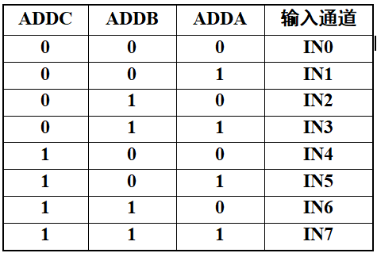


表10-2 ADC0809通道选择表

Slide 41
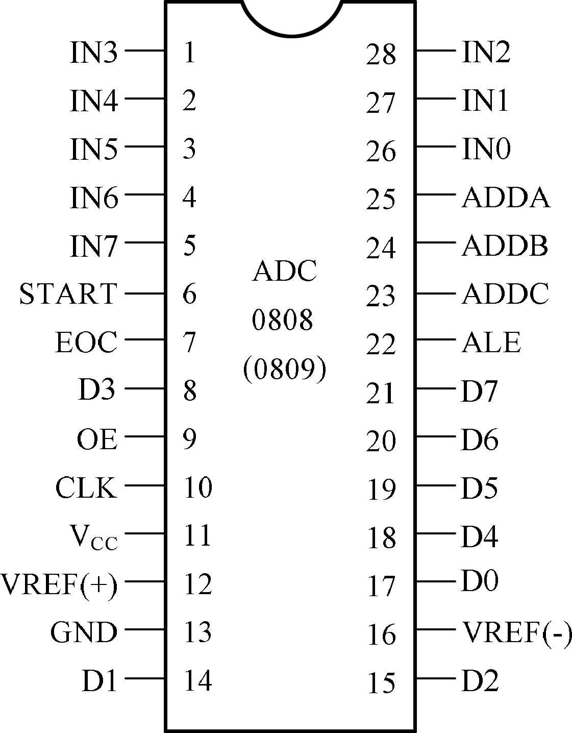
3） 引脚功能
ADC0808的OUT1~OUT8接 D7~D0，与ADC0809相反
图10-16 ADC0808和0809的引脚图

Slide 42
主要引脚说明:
ALE：地址锁存信号（晶振频率的6分频）
CLK：时钟信号（单片机ALE的4分频）
START：转换启动信号。为了启动A/D转换，应在此引脚加一个正脉冲，脉冲的上升沿时将内部寄存器全部清 0，下降沿时开始A/D转换过程。
EOC：转换结束信号。
OE：输出允许信号或称为A/D数据读信号 。

Slide 43
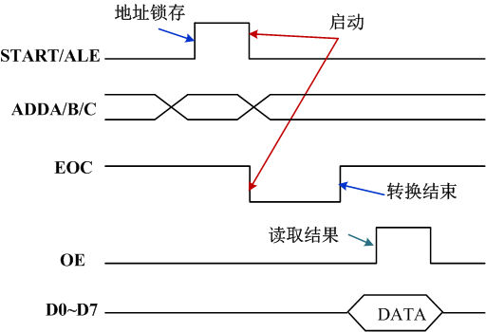












图10-20 ADC0809时序图

Slide 44

(8) EOC：转换结束状态信号。
转换开始时，EOC信号变为低电平；当转换结束后，转换后的数据可以读出时，EOC变为高电平。此信号可用作A/D转换是否完成的查询信号或向CPU请求中断的信号。
(9) V_{CC}：+5V电源。
(10) V_{ref}：参考电压。

Slide 45


什么时候才能读A/D转换后输出的数据呢？
获取A/D转换结果的三种方式:
定时采样、程序查询和中断控制。

Slide 46
1) 定时采样
A/D转换总需要一段时间，如果在CPU发出转换启动命令后，而在CPU读取转换结果之前延时一段时间，而且保证延时时间大于完成一次A/D转换所需的时间，那么在延时结束时就可以从A/D转换器中读取采样值。
ADC0809的转换时间为100μs，为了能保证获得正确的数据可使延时时间稍大于100μs。若MCS-51的晶振频率为11.0592MHz，则延时程序清单如下：
for (i=10; i>0; i--); //0.1ms, 11.0592MHz

Slide 47
只要一旦确认转换结束,便可通过指令进行数据传送。
C51:
a=XBYTE[0xfef8];
2) 查询方式: 根据EOC端信号检测转换是否完成。
3) 中断方式：

Slide 48
10.4.2 ADC0808(0809)与单片机的接口及编程
1） 基于地址的编程方法
2） 基于时序的编程方法

Slide 49
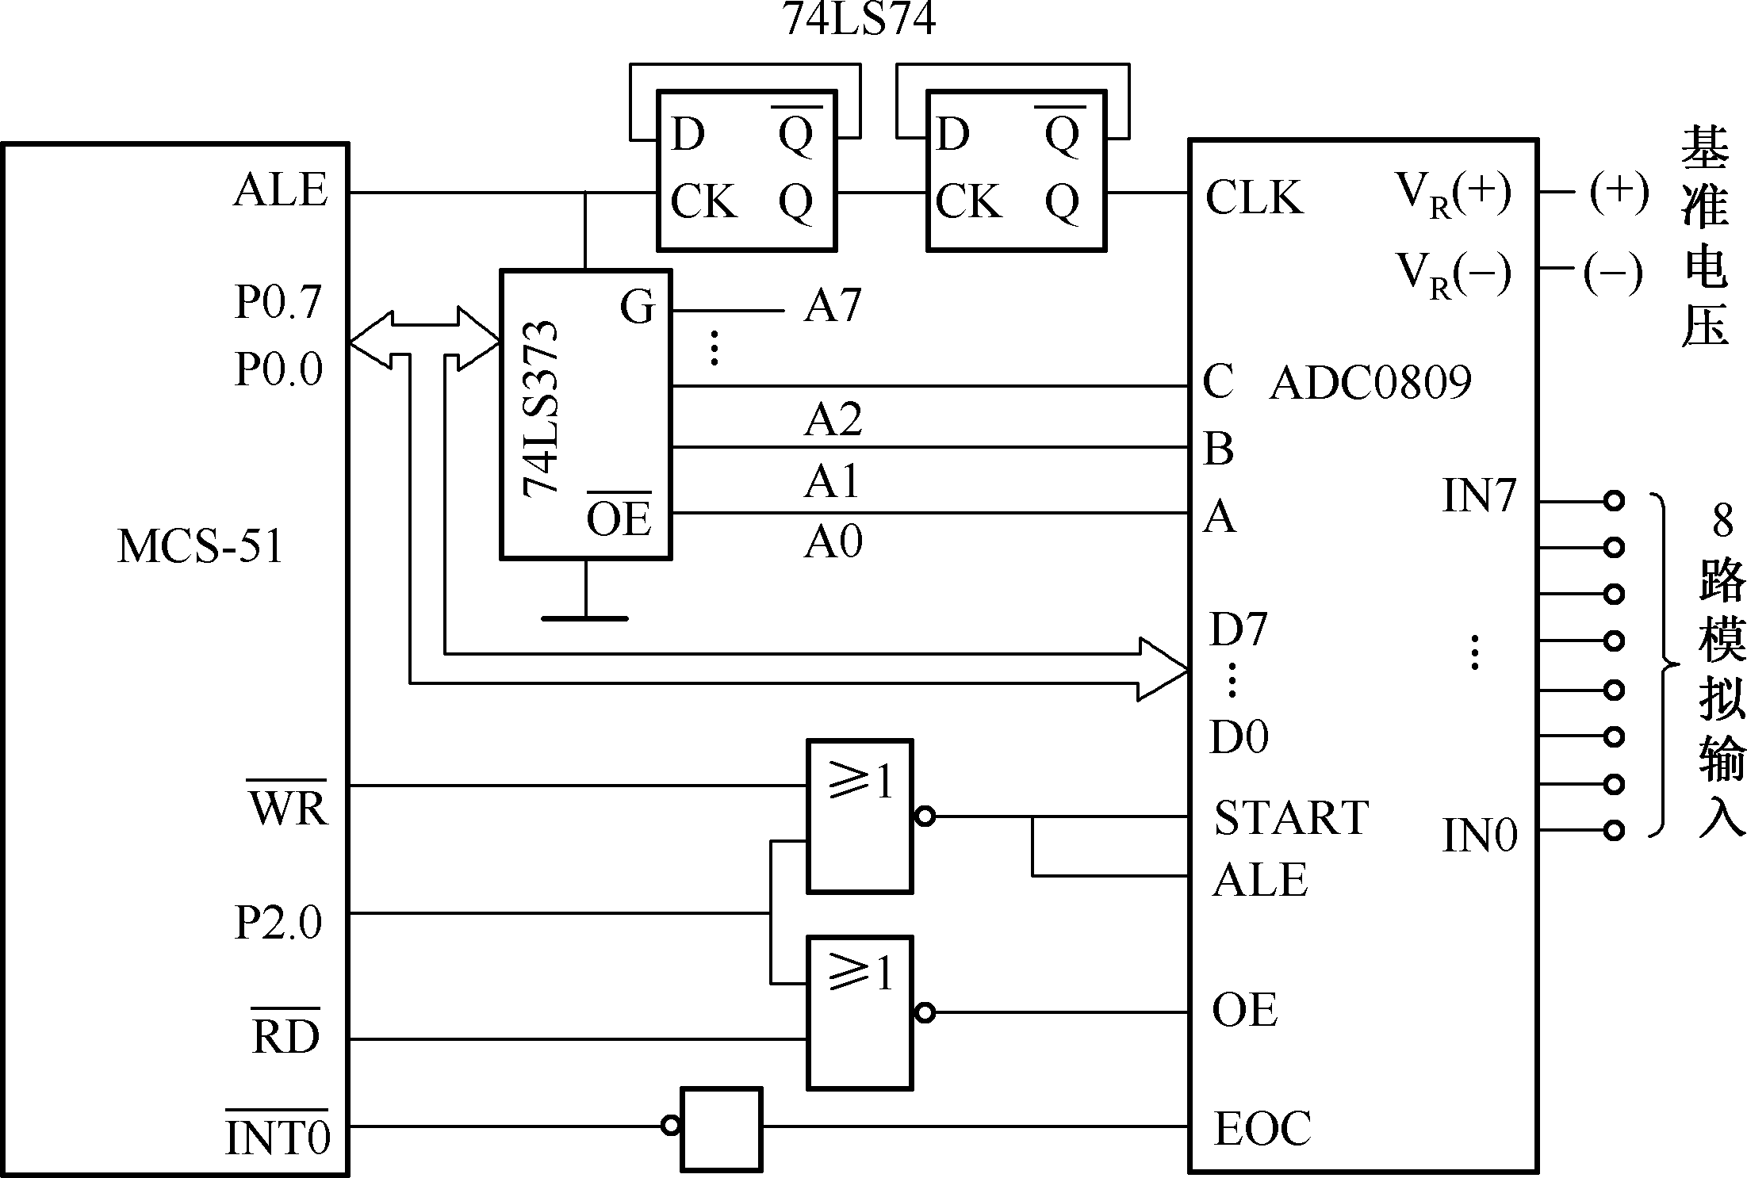

（1） 基于地址的编程方法
图10-17 89C51单片机与ADC0809的接口电路

Slide 50
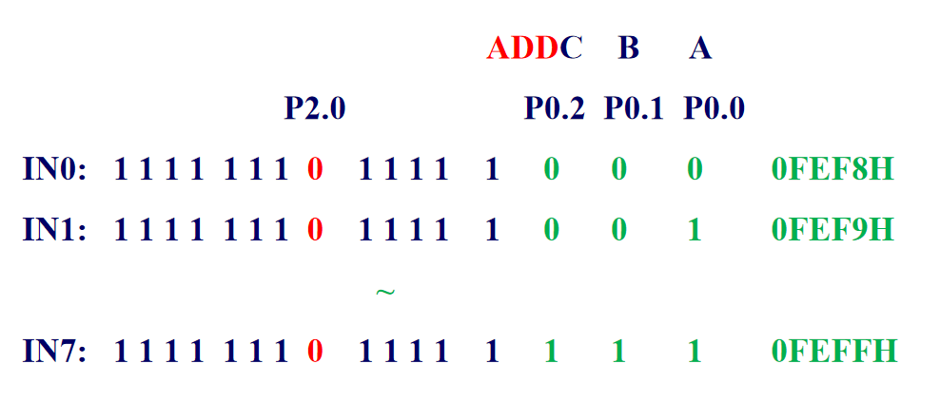
假设没有用的地址线为高电平1:

Slide 51
启动A/D转换的方法: 只需使用1条MOVX指令。但是必须告诉CPU对哪一个通道进行转换。
若选择IN0通道时，启动A/D转换方法：
MOV DPTR,＃0FEF8H ;送入0809的口地址
MOVX @DPTR, A ;启动A/D转换(IN0)
注意：此处的A与A/D转换无关,可为任意值。
C51语言：
#define adc0809in0 XBYTE[0xfef8]
adc0809in0=i ； ; 启动A/D转换(IN0)

Slide 52
例10-5 在图所示的系统中，假设模拟量由通道0输入，将其转换成对应的数字量后由P1口输出给数码管。

Slide 53
例11-4 在图11-18的系统中，假设模拟量由通道0输入，将其转换成对应的二进制数字量后由与P1口相连的数码管显示出来。

Slide 54
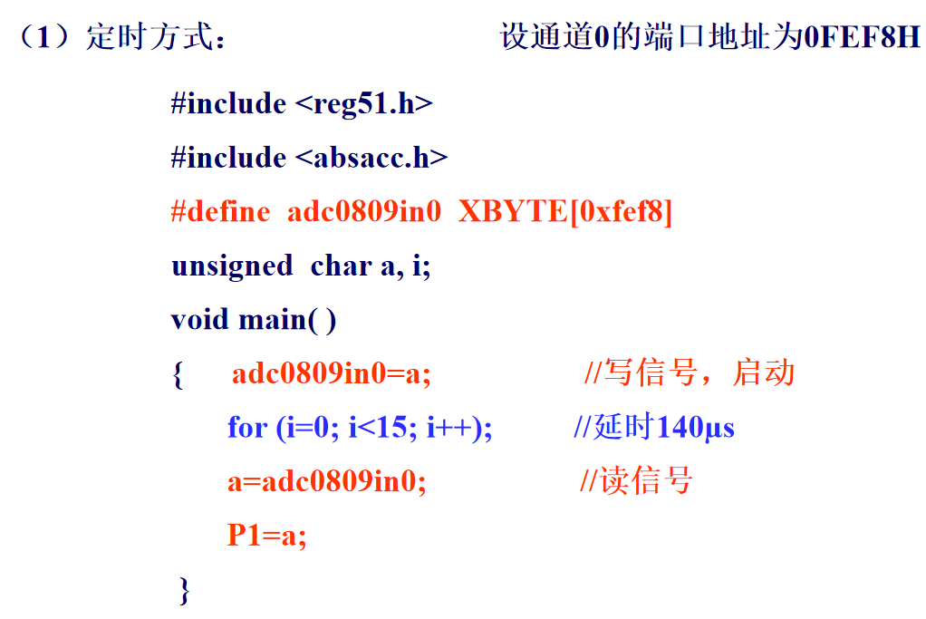

Slide 55
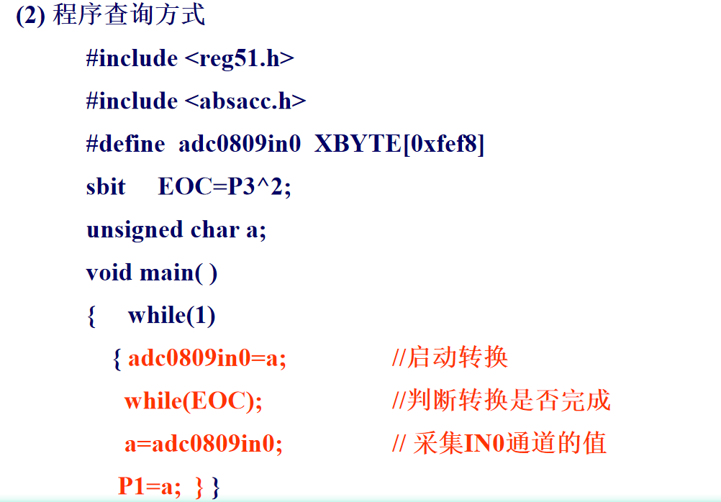

Slide 56
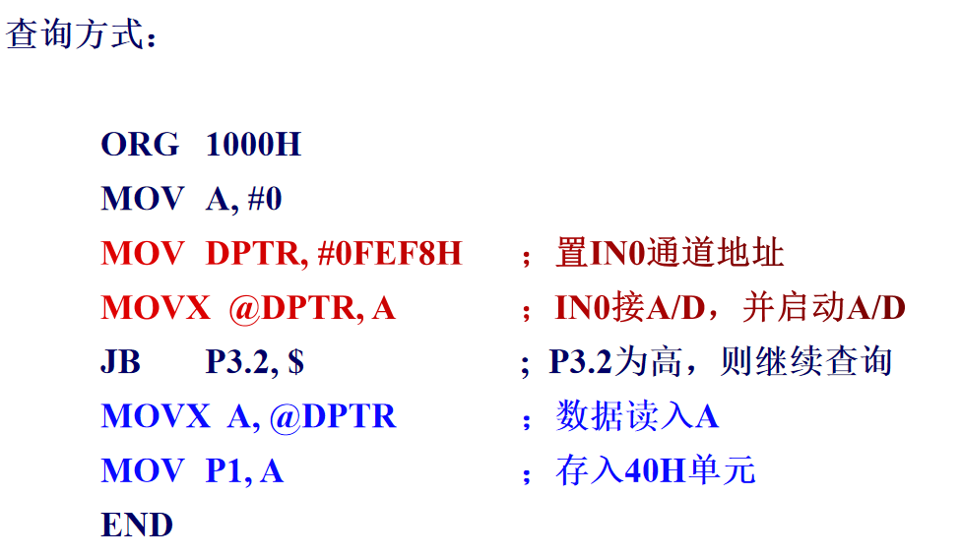

Slide 57
(3) 中断采样方式
#include <reg51.h>
#include <absacc.h>
#define adc0809in0 XBYTE[0xfef8]
sbit EOC=P3^2;
unsigned char a;
void main()
{ EA=1;
EX0=1;
IT0=1;
adc0809in0=a;
while(1); }
void inter0() interrupt 0
{ a=adc0809in0;
P1=a;
adc0809in0=a;
}

Slide 58
2）基于时序的编程方法
图10-20 ADC0809时序图

Slide 59
(1)先使START和OE信号全为低电平;
(2)然后送要转换的通道地址给地址线ADDA、ADDB和ADDC；
(3)给START端送一个至少有100ns宽的正脉冲信号。
(4)最后根据EOC是否为高电平判断数据是否转换完成。

Slide 60
例10-4 采用时序的方法实现例10-5的功能，用与P1口相连的LED显示转换得到的数字量。

Slide 61
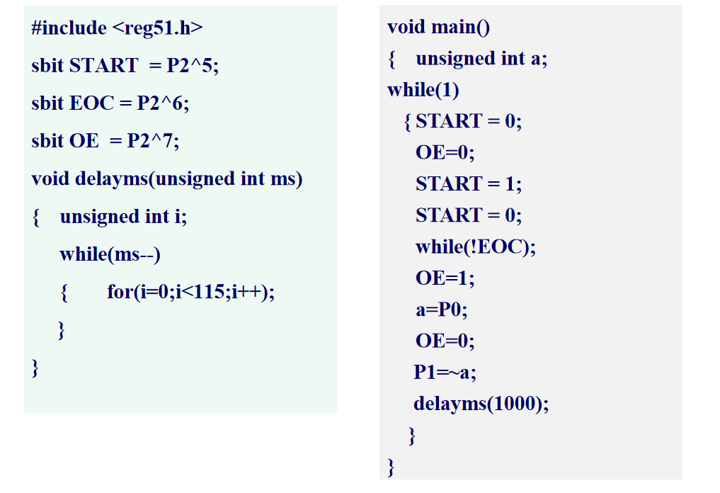

Slide 62
本章小结
将模拟量变换成数字量的过程称为A/D转换，相反的过程称为D/A转换。实现A/D转换的设备称为A/D转换器或ADC，实现D/A转换的设备称为D/A转换器或DAC。
分辨率、转换时间（或转换速度）、转换精度（或转换误差）是A/D和D/A转换器的主要技术指标。典型的A/D和D/A转换器是ADC0809（或0808）和DAC0832。

Slide 63
根据对DAC0832输入寄存器和DAC寄存器的控制方法不同，DAC0832有3种工作方式：单缓冲型、双缓冲型和直通型。
单缓冲型适用于只有一路模拟量输出或虽有几路模拟量但并不要求同步输出的情况下，双缓冲型主要用于同时输出多路模拟信号的场合，而直通型主要用于连续反馈控制系统。根据输出电压极性的不同，D/A转换器有单极性和双极性输出两种。在很多应用系统中D/A转换器用作电压波形发生器。

Slide 64
A/D转换过程主要包括采样、量化和编码。
ADC0808和ADC0809是典型的逐次逼近式A/D转换器。根据测量系统要求不同以及CPU忙闲程度，通常可采用程序查询、定时采样和中断控制三种编程方式获取A/D转换结果。
在控制指令上，对ADC和DAC的操作分别相当于对外部RAM的“读”和“写”操作。
本章的重点是掌握ADC和DAC与MCS-51单片机的接口技术和编程方法。

